Slide 1

CEA055 – Estatística e Probabilidade Modelos Discretos II
Objetivos do aula:
Conhecer a distribuição binomial e calcular suas probabilidades.
Conhecer a distribuição hipergeométrica e reconhecer quando aplicá-la.
Referências:
Bussab, Morettin. Estatística Básica, 9ed — Cap. 6 (6.6.3, 6.6.4)
Montgomery, Runger. Applied Statistics and Probability for Engineers, 7th ed — Cap. 3 (3.5, 3.7)
Magalhães, Lima. Noções de Probabilidade e Estatística, 5ed — Cap. 3 (3.2, 3.3)
Morettin. Estatística Básica: Probabilidade e Inferência — Cap. 4 (4.4, 4.5)
Professor: Marcos Goulart Lima

Slide 2
CEA055 – Estatística e Probabilidade Modelos de v.a. Discretas
Distribuição Hipergeométrica
Essa distribuição é adequada quando consideramos extrações casuais feitas sem reposição de uma população dividida segundo dois atributos.
Professor: Marcos Goulart Lima

Slide 3
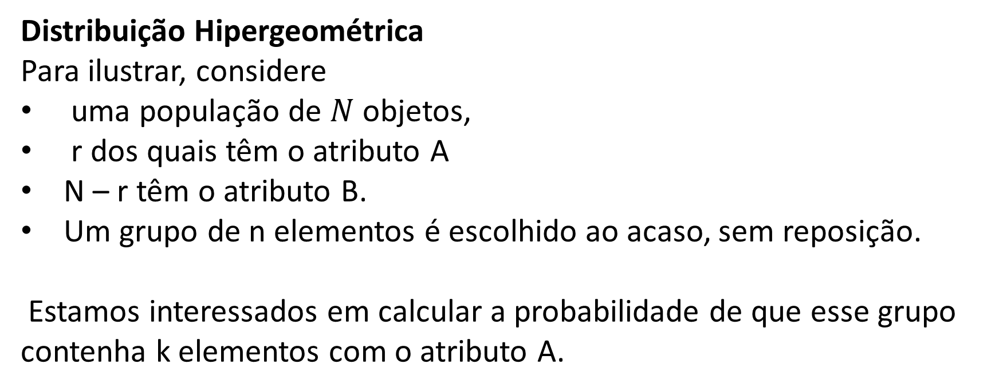
CEA055 – Estatística e Probabilidade Modelos de v.a. Discretas
Distribuição Hipergeométrica
Para ilustrar, considere
uma população de $N$ objetos,
r dos quais têm o atributo A
N – r têm o atributo B.
Um grupo de n elementos é escolhido ao acaso, sem reposição.
Estamos interessados em calcular a probabilidade de que esse grupo contenha k elementos com o atributo A.
Professor: Marcos Goulart Lima

Slide 4
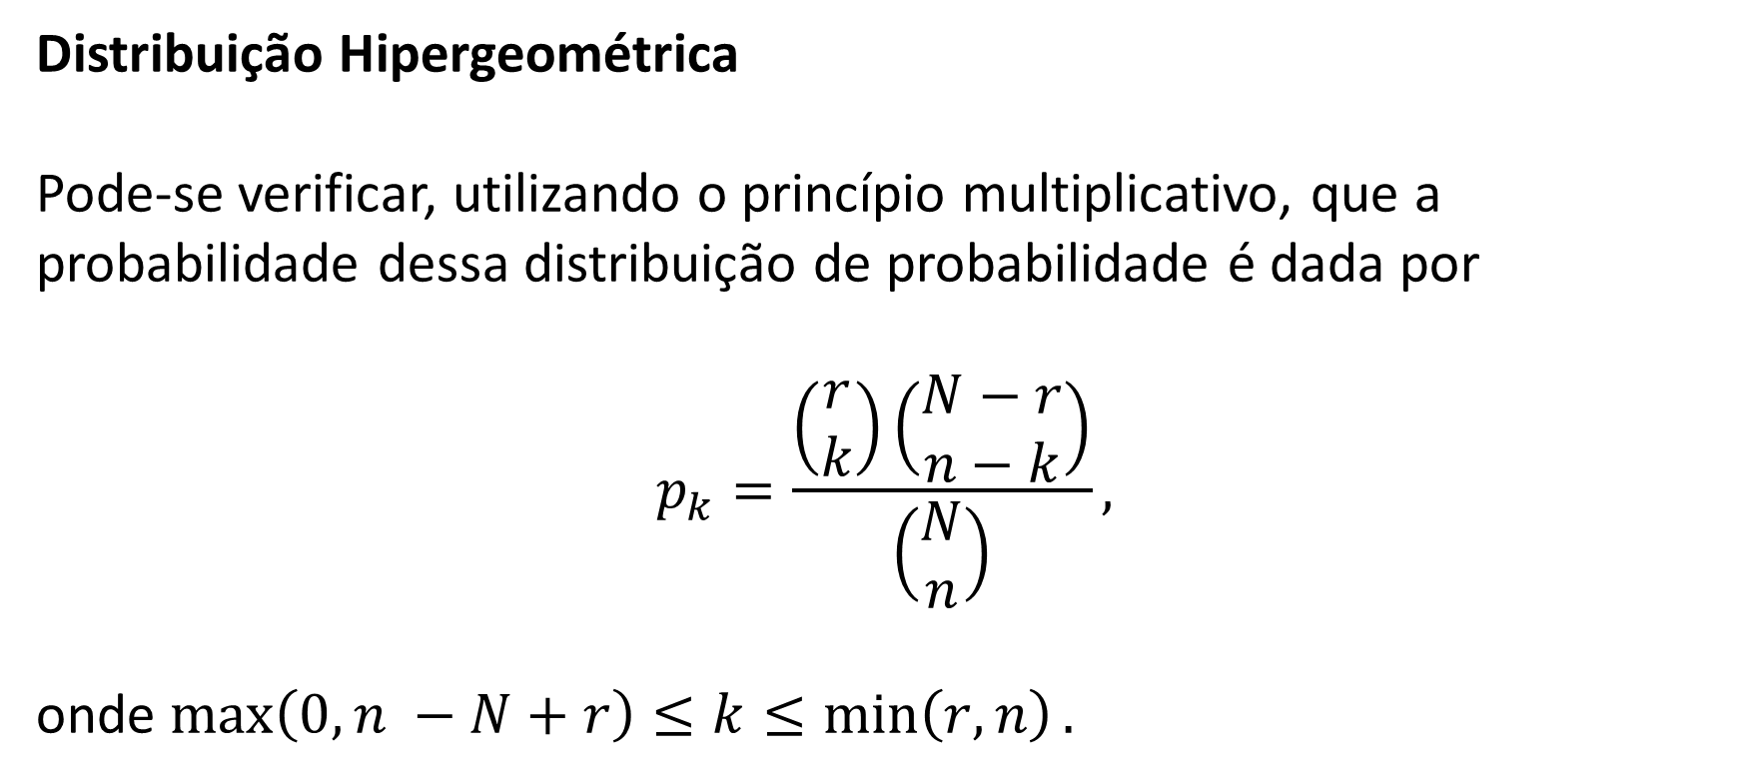
CEA055 – Estatística e Probabilidade Modelos de v.a. Discretas
Distribuição Hipergeométrica
Pode-se verificar, utilizando o princípio multiplicativo, que a probabilidade dessa distribuição de probabilidade é dada por
$$p_{k}=\frac{\left(\begin{matrix}r \\ k\end{matrix}\right)\left(\begin{matrix}N−r \\ n−k\end{matrix}\right)}{\left(\begin{matrix}N \\ n\end{matrix}\right)},$$
onde $\max\left(0, n −N+r\right)≤k≤\min\left(r, n\right).$
Professor: Marcos Goulart Lima

Slide 5

CEA055 – Estatística e Probabilidade Modelos de v.a. Discretas
Distribuição Hipergeométrica
Esperança
$$E\left(X\right)=\text{np}$$
Variância
$$VAR\left(X\right)=np\left(1−p\right)\frac{N−n}{N−1}.$$
Notação: $X\sim hip(N,r,n)$
Professor: Marcos Goulart Lima

Slide 6
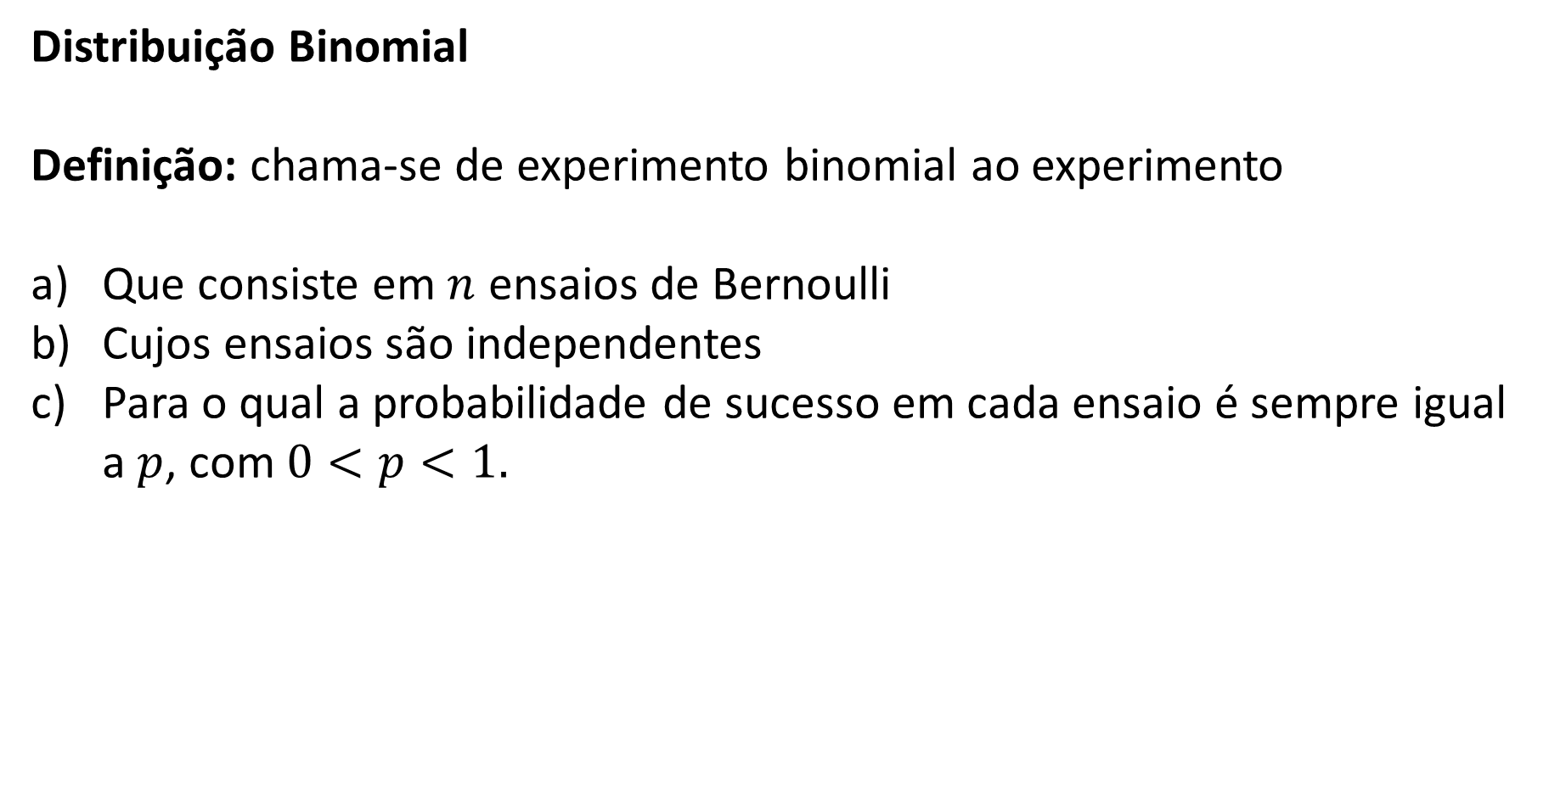
CEA055 – Estatística e Probabilidade Modelos de v.a. Discretas
Distribuição Binomial
Definição: chama-se de experimento binomial ao experimento
Que consiste em $n$ ensaios de Bernoulli
Cujos ensaios são independentes
Para o qual a probabilidade de sucesso em cada ensaio é sempre igual a $p$, com $0<p<1.$
Professor: Marcos Goulart Lima

Slide 7
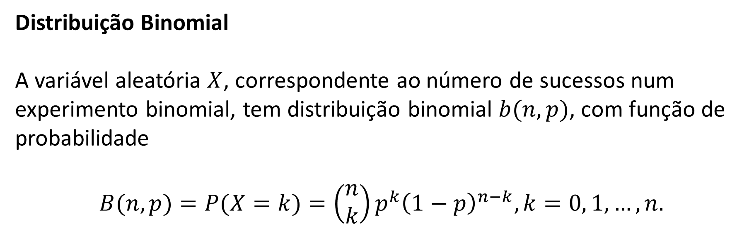
CEA055 – Estatística e Probabilidade Modelos de v.a. Discretas
Distribuição Binomial
A variável aleatória $X$, correspondente ao número de sucessos num experimento binomial, tem distribuição binomial $b(n, p)$, com função de probabilidade
$$B(n, p)=P(X=k)=\left(\begin{matrix}n \\ k\end{matrix}\right)p^{k}{\left(1−p\right)}^{n−k}, k=0, 1, …, n.$$
Professor: Marcos Goulart Lima

Slide 8

CEA055 – Estatística e Probabilidade Modelos de v.a. Discretas
Distribuição Binomial
Esperança
$$E\left(X\right)=np.$$
Variância
$$Var\left(X\right)=np(1−p)$$
Professor: Marcos Goulart Lima

Slide 9
CEA055 – Estatística e Probabilidade Modelos de v.a. Discretas
Exemplo: Considere o lançamento de uma moeda 20 vezes. Qual a probabilidade de que caia a face cara exatamente 8 vezes?
Em média, o número esperado de caras em 20 lançamentos?
Professor: Marcos Goulart Lima

Slide 10
CEA055 – Estatística e Probabilidade Modelos de v.a. Discretas
Exemplo: Numa criação de coelhos, 40% são machos. Qual a probabilidade de que nasçam pelo menos 2 coelhos machos num dia em que nasceram 20 coelhos?
Professor: Marcos Goulart Lima

Slide 11
CEA055 – Estatística e Probabilidade Modelos de v.a. Discretas
Exemplo: Uma prova tipo teste tem 50 questões independentes. Cada questão tem 5 alternativas. Apenas uma das alternativas é a correta. Se um aluno resolve a prova respondendo a esmo as questões, qual a probabilidade de tirar nota 5?
Professor: Marcos Goulart Lima

Slide 12
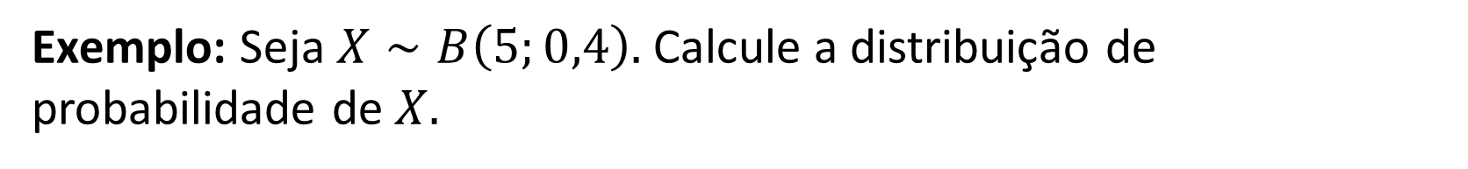
CEA055 – Estatística e Probabilidade Modelos de v.a. Discretas
Exemplo: Seja $X∼B\left(5;0,4\right).$ Calcule a distribuição de probabilidade de $X.$
Professor: Marcos Goulart Lima

Slide 13
CEA055 – Estatística e Probabilidade Modelos Discretos II — Atividades
Atividades referentes à aula
Leitura recomendada:
Bussab & Morettin — Cap. 6: 6.6.3, 6.6.4
Montgomery & Runger — Cap. 3: 3.5, 3.7
Magalhães & Lima — Cap. 3: 3.2, 3.3
Morettin — Cap. 4: 4.4, 4.5
Exercícios recomendados:
Bussab, Cap. 6: exercícios sobre distribuição binomial e hipergeométrica
Professor: Marcos Goulart Lima

